Slide 1




برنامج دعم التعلمات الأساس
رياضيات--
المستوى
5
المسار
1
لبنة طرح
الحصة 5

Slide 2




توجيهات لاستعمال العرض
شرائح خاصة بالأستاذ
إرشادات وشروحات يجب على الأستاذ قولها
إيقاف العرض والقيام بمناولة /نمذجة

Slide 3



توجيهات لاستعمال الكراسة
باقي الأنشطة تنجز في المنزل
أنشطة تنجز في القسم كما هي معروضة على الشرائح

Slide 4


أهداف الحصة
في نهاية الحصة سيكون التلاميذ قادرين على:
قراءة وكتابة وتثميل الأعداد من 0 إلى 999 999 باستعمال جدول التفكيك
إجراء عمليات طرح بمبادلتين
حل مسائل بسيطة باستخدام استراتيجية الأسئلة الأربعة

Slide 5



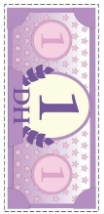
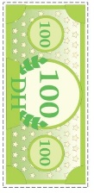
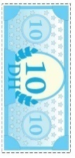
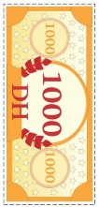
الإعداد المادي للأستاذ
المذكرة اليومية
عدة المناولة
العرض الرقمي

Slide 6



هيكلة الحصة
1 - حساب ذهني
نشاط قراءة جدول الطرح
2 - الأعداد
نشاط التعرف على الأعداد من 0 إلى 999 999 باستعمال جدول التفكيك
3 -العمليات وحل المسائل
نشاط الطرح بمبادلتين باستخدام النقود
الاستئناس باستراتيجة الأسئلة الأربعة لحل مسألة
3 –عمل فردي على الكراسة
الإنجاز/التصحيح
4 –لعبة
الفرقعة والتصفيق

Slide 7







أيقونات توجيهية
هذا النشاط مرتبط بتوظيف الألواح.
المناولة والألعاب
العمل الجماعي
العمل الثنائي
عمل فردي على الكراسة
أصغي إلى أستاذي وأطلب الإذن للحديث
أُحَضِّرُ لوازمي المدرسية قبل بداية الدرس.
العمل في مجموعات صغرى

Slide 8

ألعاب | عمليات وحل المسائل | الأعداد | نشاط اعتيادي | افتتاح الحصة
مرحبا بكم أعزائي سنبدأ حصة اليوم، انتبهوا جيدا
مرحبا بكم أبنائي الأعزاء

Slide 9




ألعاب | عمليات وحل المسائل | الأعداد | نشاط اعتيادي | افتتاح الحصة
أبنائي الأعزاء، ضعوا اللوحة والقلم والكراسة في القمطر، ستحتاجونها في هذه الحصة.
كراسة
دفتر البحث
قلم الرصاص
لوحة

Slide 10
ألعاب | عمليات وحل المسائل | الأعداد | نشاط اعتيادي | افتتاح الحصة
اليوم سنتعلم كيفية استعمال الألواح بشكل صحيح:
أستخرج لوحتي بهدوء عند ظهور أيقونة اللوحة؛
كل واحد يكتب اسمه الشخصي على اللوحة:
الإشارة الأولى: ارفعوا الأقلام/الطباشير؛ فكروا، واكتبوا الإجابة؛
الإشارة الثانية: ارفعوا الألواح كلكم دفعة واحدة؛
الإشارة الثالثة: الذين سأشير إليهم، اخفضوا الألواح فإن إجابتكم صحيحة؛
بالنسبة للذين ما زالت ألواحهم مرفوعة، فإن إجابتهم خاطئة؛
انتبهوا جيداً لعملية التصحيح للحصول على إجابة صحيحة في المرة القادمة؛
أمسح لوحتي عند الانتهاء من توظيفها، وأضعها في مكانها.
سيفوز التلاميذ الذين يلتزمون بهذه السلوكات بنجمة التميز

Slide 11

نشاط اعتيادي
نشاط قراءة جدول الطرح

Slide 12

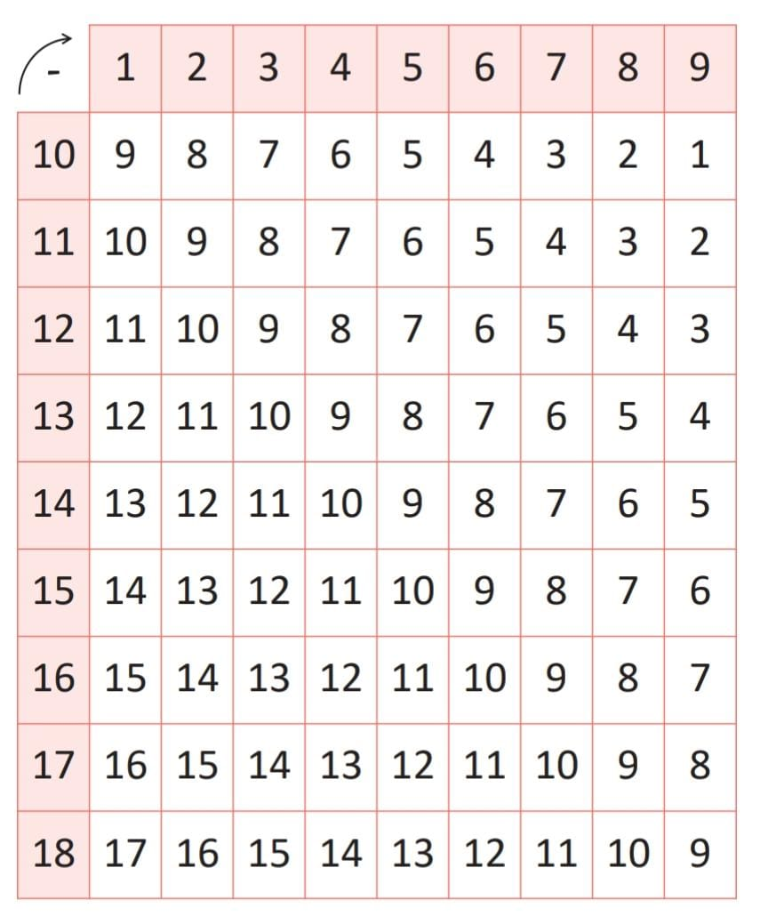
ألعاب | عمليات وحل المسائل | الأعداد | نشاط اعتيادي | افتتاح الحصة
  أبنائي الأعزاء من يذكرني بكيفية قراءة جدول الطرح.
  يفسح الأستاذ المجال لباقي المتعلمين لإبداء رأيهم في إجابات أصدقائهم.

Slide 13
ألعاب | عمليات وحل المسائل | الأعداد | نشاط اعتيادي | افتتاح الحصة
  من يمر لقراءة جدول الطرح على الشاشة؟
  يتم تعيين أحد المتعلمين ثم نمر إلى الشريحة الموالية (ليظهر الجدول واضحا)
نمذجة كيفية ملء المخطط الشمسي لعائلة العدد 10 باستعمال الخشيبات

Slide 14
ألعاب | عمليات وحل المسائل | الأعداد | نشاط اعتيادي | افتتاح الحصة
  يشجع الأستاذ التلاميذ على تنويع اتجاهات قراءة الجدول
  يعين 3 إلى 4 تلاميذ لقراءة الجدول
نمذجة كيفية ملء المخطط الشمسي لعائلة العدد 10 باستعمال الخشيبات

Slide 15
ألعاب | عمليات وحل المسائل | الأعداد | نشاط اعتيادي | افتتاح الحصة
  على ألواحكم أحسبوا الفرق.
19-11= .

Slide 16

ألعاب | عمليات وحل المسائل | الأعداد | نشاط اعتيادي | افتتاح الحصة
  التصحيح
19-11=8

Slide 17
ألعاب | عمليات وحل المسائل | الأعداد | نشاط اعتيادي | افتتاح الحصة
  على ألواحكم أحسبوا الفرق.
13 – 9 =.

Slide 18
ألعاب | عمليات وحل المسائل | الأعداد | نشاط اعتيادي | افتتاح الحصة
  التصحيح
13 – 9 = 4

Slide 19
ألعاب | عمليات وحل المسائل | الأعداد | نشاط اعتيادي | افتتاح الحصة
  ستقومون الآن بتحديات ثنائية باستعمال جدول الطرح. سيمسك تلميذ جدول الطرح ويطرح على منافسه 5 عمليات، يجيب التلميذ الثاني بسرعة (يحتسب الأستاذ بمعية التلاميذ عدد الإجابات الصحيحة وتسجل على السبورة)، يتم تبادل الأدوار
  يعين ثنائي في كل مرة (3 إلى 4 ثنائيات على الأكثر).
نمذجة كيفية ملء المخطط الشمسي لعائلة العدد 10 باستعمال الخشيبات

Slide 20

الأعداد
تعرف وقراءة الأعداد وتمييز القيمة المكانية لرقم معين ضمن أعداد.

Slide 21



ألعاب | عمليات وحل المسائل | الأعداد | نشاط اعتيادي | افتتاح الحصة
  ابنائي الأعزاء، الآن ستنعرف على كيفية تمثيل و قراءة وكتابة الأعداد من 0 إلى999 999 باستعمال جدول التفكيك.
  يستعين الأستاذ ببطاقة النشاط لنمذجة النشاط.
نمذجة نشاط التعرف على الأعداد باستعمال جدول التفكيك
نمذجة التعرف على الاعداد بالخشيبات والحزم

Slide 22
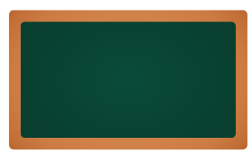
ألعاب | عمليات وحل المسائل | الأعداد | نشاط اعتيادي | افتتاح الحصة
  الآن جاء دوركم، سأوزع على كل مجموعة عددا من النقود، قوموا بعدِّها أولا.
  مثلوا العدد 20467 بالنقود
20 467

Slide 23
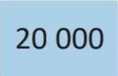
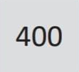


ألعاب | عمليات وحل المسائل | الأعداد | نشاط اعتيادي | افتتاح الحصة
  التصحيح
20 467

Slide 24




ألعاب | عمليات وحل المسائل | الأعداد | نشاط اعتيادي | افتتاح الحصة
  الآن أكتبوا على ألواحكم العدد المناسب للتمثيل.
..

Slide 25
ألعاب | عمليات وحل المسائل | الأعداد | نشاط اعتيادي | افتتاح الحصة
  التصحيح
13 902

Slide 26






ألعاب | عمليات وحل المسائل | الأعداد | نشاط اعتيادي | افتتاح الحصة
  الآن أكتبوا على ألواحكم العدد المناسب للتمثيل.
..

Slide 27
ألعاب | عمليات وحل المسائل | الأعداد | نشاط اعتيادي | افتتاح الحصة
  التصحيح
571 384

Slide 28

العمليات وحل المسائل
التدرب على الطرح بمبادلتين باستخدام النقود

Slide 29

ألعاب | عمليات وحل المسائل | الأعداد | نشاط اعتيادي | افتتاح الحصة
  انتبهوا جيدا سنتدرب على إنجاز عمليات طرح بمبادلتين باستخدام النقود
  يقدم الأستاذ لفدوى 8 أوراق من فئة 100 درهم و و3 أوراق من فئة 10 دراهم و7 أوراق من فئة درهم واحد. يطلب منها عدها والتصريح بالمبلغ بصوت مرتفع.
فدوى

Slide 30
ألعاب | عمليات وحل المسائل | الأعداد | نشاط اعتيادي | افتتاح الحصة
  يقدم الأستاذ لفدوى 8 أوراق من فئة 100 درهم و و3 أوراق من فئة 10 دراهم و7 أوراق من فئة درهم واحد. يطلب منها عدها والتصريح بالمبلغ بصوت مرتفع.
  تصرح فدوى بالمبلغ بصوت مرتفع.
837 درهما
فدوى

Slide 31
ألعاب | عمليات وحل المسائل | الأعداد | نشاط اعتيادي | افتتاح الحصة
  الآن سأطلب من فدوى أن تعطي لياسين 359 درهما من المبلغ الذي تتوفر عليه. عليكم أن تخمنوا المبلغ الذي أصبح عند ياسين.
  يتفاعل الأستاذ مع المتعلمين لمساعدتهم على فهم الوضعية واستنتاج العملية المناسبة.
فدوى
ياسين

Slide 32

ألعاب | عمليات وحل المسائل | الأعداد | نشاط اعتيادي | افتتاح الحصة
  من يريد منكم القيام بنمذجة إنجاز عملية طرح بمبادلتين باستخدام النقود؟
  يعين الأستاذ أحد التلاميذ للقيام بالنمذجة
نمذجة نشاط الطرح بمبادلتين باستعمال النقود.

Slide 33
ألعاب | عمليات وحل المسائل | الأعداد | نشاط اعتيادي | افتتاح الحصة
  على ألواحكم انجزوا العملية التالية:
مئات | عشرات | وحدات
9
4
1
-
5
7
3
.
.
.

Slide 34
ألعاب | عمليات وحل المسائل | الأعداد | نشاط اعتيادي | افتتاح الحصة
  التصحيح
مئات | عشرات | وحدات
13
8
3
11
9
4
1
-
5
7
3
3
6
8

Slide 35
ألعاب | عمليات وحل المسائل | الأعداد | نشاط اعتيادي | افتتاح الحصة
  على ألواحكم انجزوا العملية التالية:
مئات | عشرات | وحدات
6
3
4
-
2
7
9
.
.
.

Slide 36
ألعاب | عمليات وحل المسائل | الأعداد | نشاط اعتيادي | افتتاح الحصة
  التصحيح
مئات | عشرات | وحدات
12
5
2
14
6
3
4
-
2
7
9
3
5
5

Slide 37

ألعاب | عمليات وحل المسائل | الأعداد | نشاط اعتيادي | افتتاح الحصة
  ماذا تعلمنا؟
لإنجاز عملية طرح بمبادلتين نتبع الخطوات التالية
أضع العملية عموديا وأبدأ بالعدد الأكبر (الوحدات تحت الوحدات والعشرات تحت العشرات وهكذا)؛
الخطوة الأولى
أطرح رقم وحدات العدد الأصغر من رقم وحدات العدد الأكبر (في حال كان رقم وحدات المطروح أكبر من رقم وحدات المطروح منه أقوم بمبادلة عشرة واحدة إلى 10 وحدات وأطرح 1 من العشرات)؛
الخطوة الثانية
أطرح رقم عشرات العدد الأصغر من رقم عشرات العدد الأكبر ( في حال كان رقم عشرات المطروح أكبر من رقم عشرات المطروح منه أقوم بمبادلة مئة واحدة إلى 10 عشرات وأطرح 1 من المئات)؛
الخطوة الثالثة
الخطوة الرابعة
أطرح المئات من المئات واكتب فرق المئات في الخانة أسفل المئات.

Slide 38
العمليات وحل المسائل
التدرب على حل المسائل باستعمال استراتيجية الأسئلة الأربعة

Slide 39
ألعاب | عمليات وحل المسائل | الأعداد | نشاط اعتيادي | افتتاح الحصة
  تابعوا معي سأقرأ المسألة
  تعرض المسألة على المسلاط العاكس ويقرأها الأستاذ قراءة واضحة ومتأنية.
تحتوي حديقة عمومية على 432 شجرة ،قرر المجلس البلدي قطع 169 شجرة متهالكة لتحسين جمالية الحديقة.
ما العدد المتبقي من الأشجار بعد عملية القطع؟

Slide 40

ألعاب | عمليات وحل المسائل | الأعداد | نشاط اعتيادي | افتتاح الحصة
  أغمضوا أعينكم وحاولوا تخيل المسألة.
  يطرح الأستاذ سلسلة من الأسئلة لمساعدة المتعلمين على فهم المسألة والتعرف على العملية المناسبة.

Slide 41

ألعاب | عمليات وحل المسائل | الأعداد | نشاط اعتيادي | افتتاح الحصة
  الآن سنتذكر جميعا كيفية حل المسالة باستخدام استراتيجية الأسئلة الأربعة.
  سنحاول أولا استخراج المعلومات الواردة في المسألة.
السؤال
تحتوي حديقة عمومية على 432 شجرة ،قرر المجلس البلدي قطع 169 شجرة متهالكة لتحسين جمالية الحديقة.
ما العدد المتبقي من الأشجار بعد عملية القطع؟
1- من يذكرني بالسؤال الأول؟

Slide 42
ألعاب | عمليات وحل المسائل | الأعداد | نشاط اعتيادي | افتتاح الحصة
  السؤال الأول هو.
السؤال
تحتوي حديقة عمومية على 432 شجرة ،قرر المجلس البلدي قطع 169 شجرة متهالكة لتحسين جمالية الحديقة.
ما العدد المتبقي من الأشجار بعد عملية القطع؟
1- ما المعلومات الواردة في المسألة؟

Slide 43
ألعاب | عمليات وحل المسائل | الأعداد | نشاط اعتيادي | افتتاح الحصة
  يوجه الأستاذ المتعلمين لاستخراج المعلومات الواردة في المسألة.
الحل
تحتوي حديقة عمومية على 432 شجرة ،قرر المجلس البلدي قطع 169 شجرة متهالكة لتحسين جمالية الحديقة.
ما العدد المتبقي من الأشجار بعد عملية القطع؟
المعلومات الواردة في المسألة هي:
تحتوي الحديقة على 432 شجرة
سيتم قطع 169 شجرة

Slide 44
ألعاب | عمليات وحل المسائل | الأعداد | نشاط اعتيادي | افتتاح الحصة
  الآن سنتذكر السؤال الثاني.
السؤال
تحتوي حديقة عمومية على 432 شجرة ،قرر المجلس البلدي قطع 169 شجرة متهالكة لتحسين جمالية الحديقة.
ما العدد المتبقي من الأشجار بعد عملية القطع؟
1- من يذكرني بالسؤال الثاني؟

Slide 45
ألعاب | عمليات وحل المسائل | الأعداد | نشاط اعتيادي | افتتاح الحصة
  السؤال الثاني هو
السؤال
تحتوي حديقة عمومية على 432 شجرة ،قرر المجلس البلدي قطع 169 شجرة متهالكة لتحسين جمالية الحديقة.
ما العدد المتبقي من الأشجار بعد عملية القطع؟
2- ما المطلوب مني؟

Slide 46
ألعاب | عمليات وحل المسائل | الأعداد | نشاط اعتيادي | افتتاح الحصة
  يتفاعل الأستاذ مع المتعلمين لتحديد المطلوب.
الحل
تحتوي حديقة عمومية على 432 شجرة ،قرر المجلس البلدي قطع 169 شجرة متهالكة لتحسين جمالية الحديقة.
ما العدد المتبقي من الأشجار بعد عملية القطع؟
المطلوب هو إيجاد عدد الأشجار المتبقية بعد عملية القطع.

Slide 47
ألعاب | عمليات وحل المسائل | الأعداد | نشاط اعتيادي | افتتاح الحصة
  الآن سنتذكر السؤالين الأخيرين.
السؤال
تحتوي حديقة عمومية على 432 شجرة ،قرر المجلس البلدي قطع 169 شجرة متهالكة لتحسين جمالية الحديقة.
ما العدد المتبقي من الأشجار بعد عملية القطع؟
؟
1- من يذكرني بالسؤالين الأخيرين؟

Slide 48
ألعاب | عمليات وحل المسائل | الأعداد | نشاط اعتيادي | افتتاح الحصة
  السؤالان الأخيران هما
السؤال
تحتوي حديقة عمومية على 432 شجرة ،قرر المجلس البلدي قطع 169 شجرة متهالكة لتحسين جمالية الحديقة.
ما العدد المتبقي من الأشجار بعد عملية القطع؟
3- ماذا علينا أن نفعل؟ ولماذا؟

Slide 49
ألعاب | عمليات وحل المسائل | الأعداد | نشاط اعتيادي | افتتاح الحصة
  الجواب
الحل
تحتوي حديقة عمومية على 432 شجرة ،قرر المجلس البلدي قطع 169 شجرة متهالكة لتحسين جمالية الحديقة.
ما العدد المتبقي من الأشجار بعد عملية القطع؟
تحتوي حديقة على 432 شجرة
سيتم قطع 169 شجرة
ما العدد المتبقي من الأشجار بعج عملية القطع؟
عليّ أن أقوم بعملية الطرح.
لإيجاد العدد المتبقي من الأشجار.

Slide 50
ألعاب | عمليات وحل المسائل | الأعداد | نشاط اعتيادي | افتتاح الحصة
  لاحظوا جيدا. لماذا سنجري عملية الطرح لإيجاد حل المسألة.
?
=
عدد الأشجار في الحديقة
عدد الأشجار التي سيتم قطعها
ما العدد المتبقي من الأشجار بعد عملية القطع؟

Slide 51
ألعاب | عمليات وحل المسائل | الأعداد | نشاط اعتيادي | افتتاح الحصة
  نعم سنطرح عدد الأشجار المقطوعة من عدد الأشجار في الحديقة
432
-
169
=
ما العدد المتبقي من الأشجار بعد عملية القطع؟

Slide 52
ألعاب | عمليات وحل المسائل | الأعداد | نشاط اعتيادي | افتتاح الحصة
  حل المسألة.
ما العدد المتبقي من الأشجار بعد عملية القطع؟
تحتوي حديقة عمومية على 432 شجرة ،قرر المجلس البلدي قطع 169 شجرة متهالكة لتحسين جمالية الحديقة.
ما العدد المتبقي من الأشجار بعد عملية القطع؟
عدد الأشجار المتبقية هو:
432-169=263

Slide 53
عمل فردي على الكراسة
تمارين على الكراسة

Slide 54
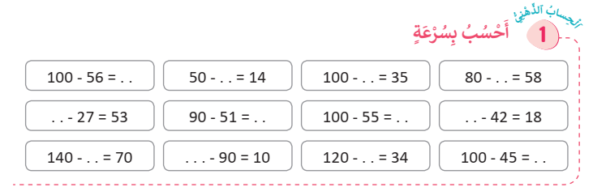
ألعاب | عمليات وحل المسائل | الأعداد | نشاط اعتيادي | افتتاح الحصة
  خذوا كراساتكم سننجز التمارين الصفحة 15

Slide 55
ألعاب | عمليات وحل المسائل | الأعداد | نشاط اعتيادي | افتتاح الحصة
  التصحيح (يتم التصحيح بشكل تفاعلي على السبورة الجانبية)
44
36
80
39
70
100

Slide 56
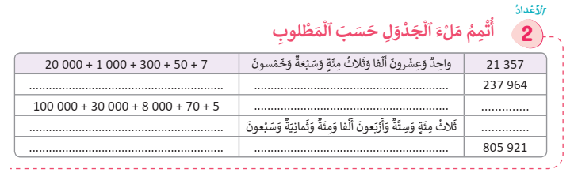
ألعاب | عمليات وحل المسائل | الأعداد | نشاط اعتيادي | افتتاح الحصة
  أتمموا كما هو مطلوب

Slide 57
ألعاب | عمليات وحل المسائل | الأعداد | نشاط اعتيادي | افتتاح الحصة
  التصحيح
200 000 + 30 000 + 7 000 + 900 + 60 + 4
مئتان وسبعة وثلاثون ألفا وتسع مئة وأربعة وستون
مئة وثمانية وثلاثون ألفا وخمسة وسبعون
138 075

Slide 58
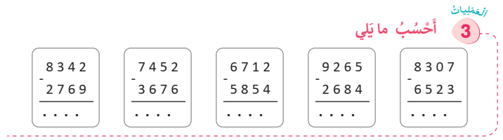
ألعاب | عمليات وحل المسائل | الأعداد | نشاط اعتيادي | افتتاح الحصة
  أنجزوا التمرين 3 صفحة 15

Slide 59
ألعاب | عمليات وحل المسائل | الأعداد | نشاط اعتيادي | افتتاح الحصة
  من يمر إلى السبورة ليصحح العملية الأولى؟
  تصحيح تفاعلي على السبورة الجانبية

Slide 60
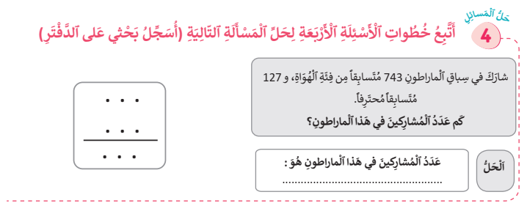

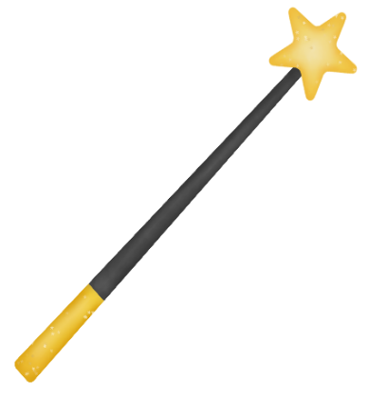
ألعاب | عمليات وحل المسائل | الأعداد | نشاط اعتيادي | افتتاح الحصة
  يطلب الأستاذ من المتعلمين البحث عن حل المسألة في المنزل مع تسجيل خطوات الحل على دفتر البحث
  التمرين رقم 4 صفحة 15
انجزوا المسألة في منازلكم؛
استعينوا بخطوات الأسئلة الأربعة.
دونوا خطوات الحل على دفاتر البحث؛

Slide 61
لعبة: الفرقعة والتصفيق
التعرف على الأعداد وقيمة الأرقام ومكانها
باستخدام لعبة الفرقعة والتصفيق

Slide 62


ألعاب | عمليات وحل المسائل | الأعداد | نشاط اعتيادي | افتتاح الحصة
  الآن سنلعب لعبة الفرقعة والتصفيق.
ٍٍ
نمذجة لعبة الفرقعة والتصفيق

Slide 63

الواجبات المنزلية
ينجز المتعلمون ما تبقى من التمارين في منازلهم مع تذكيرهم بأن مراقبة الانجازات ستتم بداية الحصة الموالية

Slide 64

تبصر الحصة
2 - تسجيل نسبة التحكم التقديرية من أهداف الحصة.
1 - تسجيل الملاحظات حول سير الحصة على المذكرة اليومية؛

Slide 65

لعبة الفرقعة والتصفيق
سيرورة الإنجاز
تنظيم وإعداد الفضاء؛ تحضير المعينات الديداكتيكية؛ جذب انتباه المتعلمين؛ التصريح بأهداف النشاط. | التهيئة
1) النمذجة
يقوم الأستاذ بنمذجة النشاط:
يطلب من المتعلمين الاستماع والملاحظة؛
يشرح قيمة النقرة (فرقعة الأصابع)، فرقعة واحدة تعني العدد 1، فرقعتان تعنيان العدد 2 وهكذا...
يشرح قيمة التصفيقة، تصفيقة تعني 10، تصفيقتان تعنيان العدد 20 وهكذا...
قيمة الضربة بالرجل على الأرض: ضربة واحدة تساوي مئة واحدة / ضربتان تساوي مئتان / ثلاث ضربات تساوي 3 في رقم المئات وهكذا......
يطلب من التلاميذ الاستماع جيدا إلى فرقعات الأصابع والتصفيقات والعد ذهنيا.
يطلب من المتعلمين الإنصات لتعرف عدد التصفيقات وعدد فرقعات الأصابع وتعرف العدد المعني.
بدء اللعبة بأعداد صغيرة ثم التدرج نحو الكبيرة.
التناوب بين التصفيق والفرقعة لتعرف العدد أو الانطلاق من العدد لتمثيله بالتصفيق والفرقعات.

